Slide 1
数据库与数据挖掘

Slide 2
教师介绍
姓名: 刘桃
单位: 中国人民大学信息学院计算机系
联系方式: tliu@ruc.edu.cn

Slide 3
教材及参考书
数据库部分教材
  数据库技术与应用(第二版)，杨小平 尤晓东
  中国人民大学出版社，2013
数据挖掘部分参考书
  《数据挖掘与机器学习WEKA应用技术与实践》，袁梅宇编著，清华大学出版社，2016
  数据挖掘基础与应用，谢邦昌. 机械工业出版社，2011.

Slide 4
关于选课
首先在人大校务系统上选。
其次在通用教学管理系统中确认。

Slide 5
学习方式
随堂听课
课堂练习与上机
  作业一般课上完成
  课下完成的满分降低

Slide 6
课程作业布置系统
通用教学管理系统
学生登陆地址: http://666.ruc.edu.cn
如果用自己已有的密码无法登录，请尝试如下这个密码：
Abc##2023
如果还是无法登录找我重置密码。

Slide 7
考试成绩
期末考试 30%
平时成绩 70%
（上机练习、综合实验、考勤）

Slide 8
数据库与数据挖掘
第一章 数据库系统基础知识

Slide 9
为什么需要数据库
Excel
  具有数据库的特点,可以进行排序、查询、统计
  但其数据量、管理功能、共享性具有局限性
    一个班一门课成绩
    一个班多门课的成绩
    全校多个班多门课
      学生退学、退课、成绩排序、专业成绩统计

Slide 10
为什么要学数据库
大数据
数据聚集
数据累积
数据库
数据
数据管理与运用
发现
数据价值

Slide 11
数据库系统的应用
搜索引擎：谷歌，百度，搜狗等
社交软件：微信，微博，QQ等
电子商务：京东、淘宝、12306等
网络游戏
各类传统信息管理系统：
  银行业务
  电信业务
  企业财务信息
  学生综合信息管理

Slide 12
1.1 数据库系统概述
数据库的地位
数据库技术产生于六十年代末，是数据管理的最新技术，是计算机科学的重要分支
数据库技术是信息系统的核心和基础，它的出现极大地促进了计算机应用向各行各业的渗透

Slide 13
1.1.1 数据库系统的基本概念
数据(Data)
数据库(Database)
数据库管理系统(DBMS)
数据库系统(DBS)

Slide 14
1、数据
数据(Data)是数据库中存储的基本对象
数据的定义
  描述事物的符号记录
数据的种类
  文字、图形、图像、声音
数据的特点
  数据与其语义是不可分的

Slide 15
数据举例
学生档案中的学生记录
  （王军，男，2002.10，山东，计算机系，2020）
数据的形式不能完全表达其内容
数据的解释
  语义：学生姓名、性别、出生年月、籍贯、所在系别、入学时间
  解释：王军是个大学生，2002年出生，山东人，2020年考入计算机系

Slide 16
2、数据处理
数据处理也称信息处理，就是将数据转换为信息的过程。
数据处理是指数据的收集、整理、存储、加工、分类、维护、排序、检索和传输等一系列活动的总和。
数据处理的目的是从大量的数据中，根据数据自身的规律及其相互联系，通过分析、归纳、推理等科学方法，利用计算机技术、数据库技术等手段，提取有效的信息资源，为进一步分析、管理和决策提供依据。

Slide 17
3、数据库
数据库的定义
  数据库(Database,简称DB)是长期储存在计算机内、有组织的、可共享的大量数据集合

Slide 18
3、数据库(续)
数据库的特征
  数据按一定的数据模型组织、描述和储存
  可为各种用户共享
  冗余度较小
  数据独立性较高
  易扩展

Slide 19
4、数据库管理系统
什么是DBMS
  数据库管理系统（Database Management System，简称DBMS）是位于用户与操作系统之间的一层数据管理软件。
DBMS的用途
  科学地组织和存储数据、高效地获取和维护数据

Slide 20
DBMS的主要功能
数据定义功能
  提供数据定义语言(DDL)
  定义数据库中的数据对象
数据操纵功能:
  提供数据操纵语言(DML)
  操纵数据实现对数据库的基本操作
  (查询、插入、删除和修改)

Slide 21
DBMS的主要功能
数据库的运行管理
  保证数据的安全性、完整性、
  多用户对数据的并发使用
  发生故障后的系统恢复
数据库的建立和维护功能
  数据库数据批量装载
  数据库转储
  介质故障恢复
  数据库的重组织
  性能监视等

Slide 22
典型的数据库管理系统
Sybase、Oracle、Informix、SQL Server、Foxpro
国产数据库KINGBASE，南大通用等
MYSQL、PostgreSQL等
ACCESS

Slide 23
5、数据库系统
什么是数据库系统
  数据库系统（Database System，简称DBS）是指在计算机系统中引入数据库后构成的系统。
  在不引起混淆的情况下常常把数据库系统简称为数据库。
数据库系统的构成
  由数据库、数据库管理系统（及其开发工具）、应用系统、数据库管理员(和用户)构成。

Slide 24
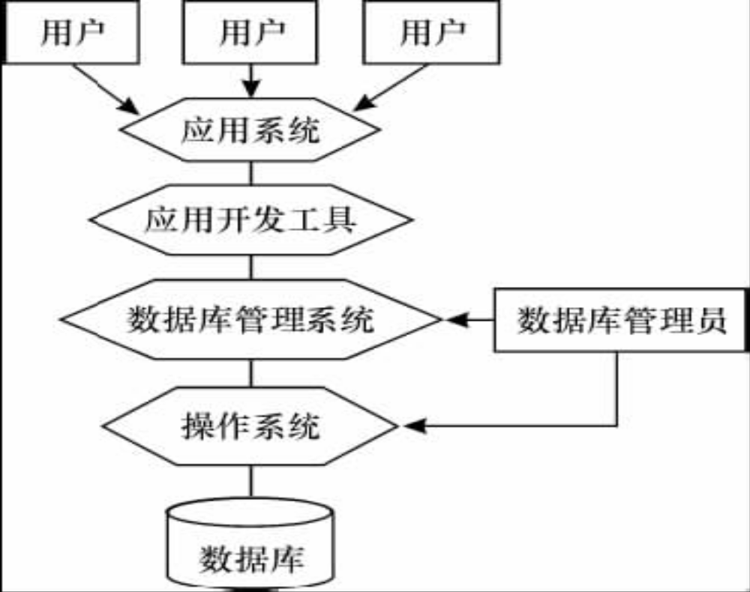
数据库系统构成图示

Slide 25
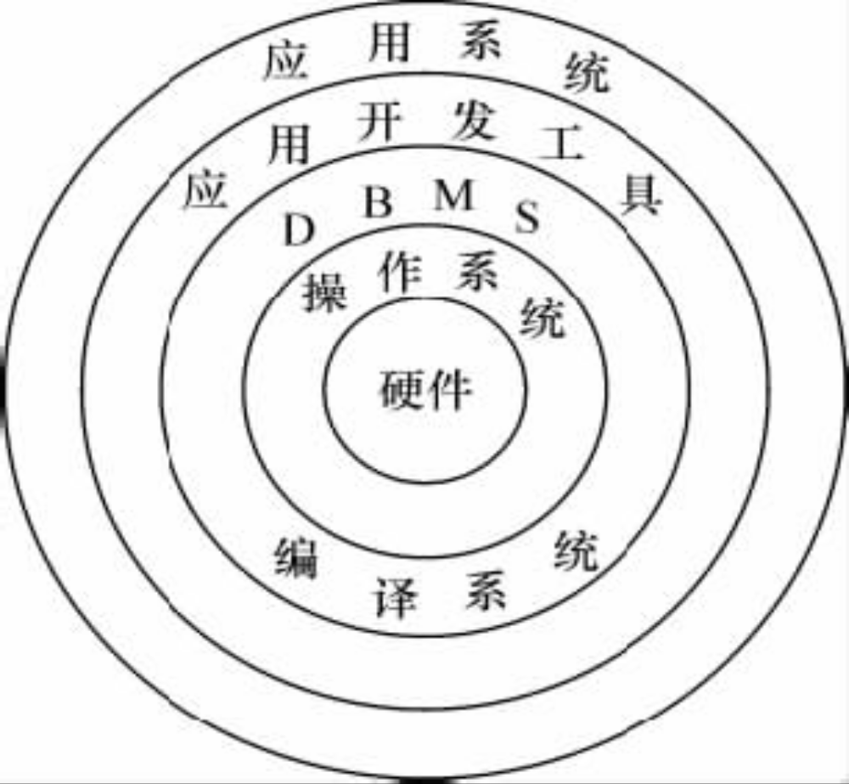
数据库系统在计算机系统中的位置图示

Slide 26
1.1.2 数据管理技术的产生和发展
什么是数据管理
  对数据进行分类、组织、编码、存储、检索和维护，是数据处理的中心问题
数据管理技术的发展过程
  人工管理阶段(40年代中--50年代中)
  文件系统阶段(50年代末--60年代中)
  数据库系统阶段(60年代末--现在)

Slide 27
数据管理技术的产生和发展(续)
数据管理技术的发展动力
  应用需求的推动
  计算机硬件的发展
  计算机软件的发展

Slide 28

一、人工管理
时期
  40年代中--50年代中
产生的背景
  应用需求 科学计算
  硬件水平 无直接存取存储设备
  软件水平 没有操作系统
  处理方式 批处理
Notes:
数据就嵌在长长的纸带上 “编出的程序根本不是写在纸上的，而是在纸带上打出的不规则小孔（修改程序就是给纸带打补丁），程序员需要先把给计算机的指令换算成二进制数字，然后把二进制数字转成这些小孔，每一个小孔代表了给计算机的一个信号，上百个小孔驱使计算机作一个动作，成千个小孔形成一条指令！那根本不是人能看懂的东西。” 推荐阅读 《科学院大院的故事》 -- 萨苏

Slide 29
应用程序与数据的对应关系(人工管理)
应用程序１
数据集１
应用程序２
数据集２
...…
...…
应用程序ｎ
数据集n

Slide 30
人工管理(续)
特点
  数据的管理者：应用程序，数据不保存。
  数据面向的对象：某一应用程序
  数据的共享程度：无共享、冗余度极大
  数据的独立性：不独立，完全依赖于程序
  数据的结构化：无结构
  数据控制能力：应用程序自己控制

Slide 31
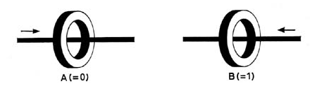

二、文件系统
时期
  50年代末--60年代中
产生的背景
  应用需求 科学计算、管理
  硬件水平 磁盘、磁鼓
  软件水平 有文件系统
  处理方式 联机实时处理、批处理
Notes:
磁芯儿是什么？说起来就是一个个小磁环，是五六十年代计算机的主流存储设备。它的形状象甜甜圈，每一个小磁环可以通过电流赋予正向的或者反向的磁场，正向的，代表一个二进制的“1”，反向的代表一个“0”，把很多小磁环穿起来，可以以二进制的方式表达某种含义。比如阿拉伯数字“5”，在二进制中是 “101”。表达阿拉伯数字“5”，只需要三个磁芯儿，第一个带正向磁场，第二个带反向磁场，第三个带正向磁场，顺序排起来，这就是“5”。用这种方式显然可以存储数据，但您可以想想表达个万八千儿的数字需要多少磁环，表达一句“我爱北京天安门”又得用多少磁环,
这些磁芯儿每一个只有芝麻粒大！我们常说的1KB，是1，024个Byte，需要这样的存储板82块，穿磁芯儿8，192个。那要是1MB（1兆）呢，要穿多少个？

Slide 32
应用程序与数据的对应关系(文件系统)
应用程序１
文件１
应用程序２
文件2
...…
存取方法
...…
应用程序ｎ
文件n

Slide 33
文件系统(续)
特点
  数据的管理者：文件系统，数据可长期保存
  数据面向的对象：某一应用程序
  数据的共享程度：共享性差、冗余度大
  数据的结构化：记录内有结构,整体无结构
  数据的独立性：独立性差，数据的逻辑结构改变必须修改应用程序
  数据控制能力：应用程序自己控制

Slide 34
三、数据库系统
时期
  60年代末以来
产生的背景
  应用背景 大规模管理
  硬件背景 大容量磁盘
  软件背景 有数据库管理系统
  处理方式 联机实时处理,分布处理,批处理

Slide 35
应用程序与数据的对应关系(数据库系统)
应用程序1
数据库
应用程序2
DBMS
…
Notes:
文件系统和数据库系统的区别，每个文件的格式都不一样，需要专门的解读程序去读取。而数据库中的数据，都可以通过DBMS统一读取。
共享问题。

Slide 36
数据库系统(续)
特点
  数据的管理者：DBMS
  数据面向的对象：现实世界
  数据的共享程度：共享性高
  数据的独立性：高度的物理独立性和一定的逻辑独立性
  数据的结构化：整体结构化
  数据控制能力：由DBMS统一管理和控制

Slide 37
数据的高共享性的好处
降低数据的冗余度，节省存储空间
避免数据间的不一致性
使系统易于扩充

Slide 38
数据独立性
物理独立性
  指用户的应用程序与存储在磁盘上的数据库中数据是相互独立的。当数据的物理存储改变了，应用程序不用改变。
逻辑独立性
  指用户的应用程序与数据库的逻辑结构是相互独立的。数据的逻辑结构改变了，用户程序也可以不变。

Slide 39



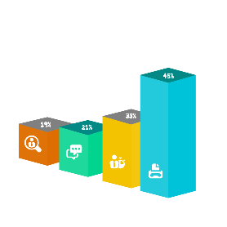





DBA
图书采买管理程序
DBAP 1
采买员
DBMS
图书编目管理程序
数据库//Database
Table1：出版社
T2：出版社图书目录
T3：采买记录
T4：图书；T5：读者
T6：借阅登记
T7：工作人员
DBAP 2
Oracle
或Sybase
或SQL Server
或DB 2
或MS Access
编目员
图书借阅管理程序
DBAP 3
借还管理员
读者管理程序
DBAP n
借书证管理员

Slide 40
数据结构化
数据的结构化是数据库的主要特征之一。
数据库实现的是数据的真正结构化
  数据的结构用数据模型描述，无需程序定义和解释。
  数据可以变长。
  数据的最小存取单位是数据项。

Slide 41
DBMS对数据的控制功能
数据的安全性（Security）保护
  使每个用户只能按指定方式使用和处理指定数据，保护数据以防止不合法的使用造成的数据的泄密和破坏。
数据的完整性（Integrity）检查
  将数据控制在有效的范围内，或保证数据之间满足一定的关系。

Slide 42
DBMS对数据的控制功能
并发（Concurrency）控制
  对多用户的并发操作加以控制和协调，防止相互干扰而得到错误的结果。
数据库恢复（Recovery）
  将数据库从错误状态恢复到某一已知的正确状态。

Slide 43
为什么需要DBMS？
从社会发展来看
  男耕女织时代
    粮食自己种
    衣服自己织
    孩子自己带
    饭自己做
  现代社会
    工人，农民，教师，厨师，商人等
  分工的意义——专业带来高效

Slide 44
为什么需要DBMS？续
软件也要分工
几乎所有的软件都要管理自己的数据
管理数据的方式是基本一致的
这就催生了统一的管理数据的软件—DBMS
专业带来高效
为应用程序开发带来便利

Slide 45
数据库系统（总结）
数据库是长期存储在计算机内有组织的大量的共享的数据集合。它可以供各种用户共享，具有最小冗余度和较高的数据独立性。
DBMS 在数据库建立、运用和维护时对数据库进行统一控制，以保证数据的完整性、安全性，并在多用户同时使用数据库时进行并发控制，在发生故障后对系统进行恢复。
数据库系统的出现使信息系统从以加工数据的程序为中心转向围绕共享的数据库为中心的新阶段。这样既便于数据的集中管理，又有利于应用程序的研制和维护，从而提高了数据的利用率和相容性，提高了决策的可靠性。

Slide 46
1.1.3 数据库系统的组成
数据库
数据库管理系统（及其开发工具）
应用系统
数据库管理员
用户

Slide 47
硬件方面的构成及需求
数据库系统对硬件资源的要求
  足够大的内存
    操作系统
    DBMS的核心模块
    数据缓冲区
    应用程序

Slide 48
硬件方面的构成及需求
  足够大的外存
    磁盘
      操作系统
      DBMS
      应用程序
      数据库及其备份
    光盘、磁带、软盘
      数据备份
  较高的网络带宽

Slide 49
软件方面的构成
DBMS
操作系统
与数据库接口的高级语言及其编译系统
以DBMS为核心的应用开发工具
为特定应用环境开发的数据库应用系统

Slide 50
人员方面的构成
数据库管理员
系统分析员
数据库设计人员
应用程序员
最终用户

Slide 51
1. 数据库管理员(DBA)
决定数据库中的信息内容和结构
决定数据库的存储结构和存取策略
定义数据的安全性要求和完整性约束条件

Slide 52
数据库管理员(续)
监控数据库的使用和运行
  周期性转储数据库
    数据文件
    日志文件
  系统故障恢复
  介质故障恢复
  监视审计文件

Slide 53
数据库管理员(续)
数据库的改进和重组
  性能监控和调优
  数据重组
数据库重构

Slide 54
2. 系统分析员
负责应用系统的需求分析和规范说明
与用户及DBA协商，确定系统的硬软件配置
参与数据库系统的概要设计

Slide 55
3. 数据库设计人员
参加用户需求调查和系统分析
确定数据库中的数据
设计数据库各级模式

Slide 56
4. 应用程序员
设计和编写应用系统的程序模块
进行调试和安装

Slide 57
5. 用户
偶然用户
  企业或组织机构的高中级管理人员
简单用户
  银行的职员、机票预定人员、旅馆总台服务员

Slide 58
用户（续）
复杂用户
  工程师、科学家、经济学家、科技工作者等
  直接使用数据库语言访问数据库，甚至能够基于数据库管理系统的API编制自己的应用程序

Slide 59

数据库与数据挖掘
第1章 数据库系统基础知识（2）

Slide 60
第一章 数据库系统基础知识
1.1 数据库系统概述
  1.1.1 数据库系统的基本概念
    数据、数据处理、数据库、数据库管理系统、数据库系统
  1.1.2 数据管理技术的产生和发展
  1.1.3 数据库系统的组成
1.2 数据模型

Slide 61
1.2 数据模型
在数据库中用数据模型这个工具来抽象、表示和处理现实世界中的数据和信息。通俗地讲数据模型就是现实世界的模拟
数据模型应满足三方面要求
  能比较真实地模拟现实世界
  容易为人所理解
  便于在计算机上实现

Slide 62
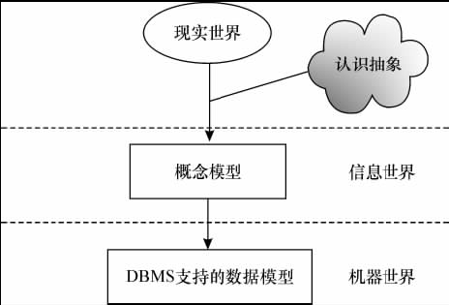
现实世界中客观事物的抽象过程

Slide 63
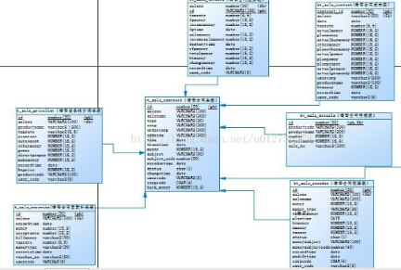

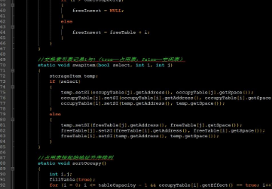


发布通知，统计人数，收取费用，上传相关照片视频
需要8张表，表的字段。。。，表1和表2之间的约束；用Java 实现

Slide 64
数据模型(续)
数据模型分成两个不同的层次
  概念模型 也称信息模型，它是按用户的观点来对数据和信息建模。
  数据模型 主要包括网状模型、层次模型、关系模型等，它是按计算机系统的观点对数据建模。

Slide 65
数据模型(续)
客观对象的抽象过程---两步抽象
  现实世界中的客观对象抽象为概念模型；
  把概念模型转换为某一DBMS支持的数据模型。
概念模型是现实世界到机器世界的一个中间层次。

Slide 66
1.2.1 概念模型
概念模型的用途
  是数据库设计的有力工具
  数据库设计人员和用户之间进行交流的语言
对概念模型的基本要求
  较强的语义表达能力，能够方便、直接地表达应用中的各种语义知识
  简单、清晰、易于用户理解。

Slide 67
1. 信息世界中的基本概念
实体（Entity）
  客观存在并可相互区别的事物称为实体。
  可以是具体的人、事、物或抽象的概念。
属性（Attribute）
  实体所具有的某一特性称为属性。
  一个实体可以由若干个属性来刻画。
码（Key）
  唯一标识实体的最小属性集称为码。也称为关键字 。

Slide 68
信息世界中的基本概念(续)
域（Domain）
  属性的取值范围称为该属性的域。
实体型（Entity Type）
  用实体名及其属性名集合来抽象和刻画
  同类实体称为实体型
实体集（Entity Set）
  同型实体的集合称为实体集

Slide 69
信息世界中的基本概念(续)
联系（Relationship）
  现实世界中事物内部以及事物之间的联系在信息世界
  中反映为实体内部的联系和实体之间的联系
  实体型间联系
  两个实体型 一对一联系（1:1）
  三个实体型 一对多联系（1:n）
  一个实体型 多对多联系（m:n）

Slide 70
两个实体型间的联系
一对一联系
  如果对于实体集A中的每一个实体，实体集B中至多有一个实体与之联系，反之亦然，则称实体集A与实体集B具有一对一联系。记为1:1。
  实例
    班级与班长之间的联系：
    一个班级只有一个正班长
    一个班长只在一个班中任职

Slide 71
两个实体型间的联系 (续)
一对多联系
  如果对于实体集A中的每一个实体，实体集B中有n个实体（n≥0）与之联系，反之，对于实体集B中的每一个实体，实体集A中至多只有一个实体与之联系，则称实体集A与实体集B有一对多联系,记为1:n
  实例
    班级与学生之间的联系：
    一个班级中有若干名学生，
    每个学生只在一个班级中学习

Slide 72
两个实体型间的联系 (续)
多对多联系（m:n）
  如果对于实体集A中的每一个实体，实体集B中有n个实体（n≥0）与之联系，反之，对于实体集B中的每一个实体，实体集A中也有m个实体（m≥0）与之联系，则称实体集A与实体B具有多对多联系。记为m:n
  实例
    课程与学生之间的联系：
    一门课程同时有若干个学生选修
    一个学生可以同时选修多门课程

Slide 73
2. 概念模型的表示方法
概念模型的表示方法很多，最常用的是实体－联系方法（E-R）方法
  1976年提出
实体－联系方法(E-R方法)
  用E-R图来描述现实世界的概念模型
  E-R方法也称为E-R模型

Slide 74
E-R图
实体型
  用矩形表示，矩形框内写明实体名。
学生
教师

Slide 75
E-R图(续)
属性
  用椭圆形表示，并用无向边将其与相应的实体连接起来
学生
学号
姓名
性别
年龄

Slide 76
E-R图(续)
联系
  联系的表示
    用菱形表示，菱形框内写明联系名，并用无向边分别与有关实体连接起来，同时在无向边旁标上联系的类型（1:1、1:n或m:n）
  联系的种类
    两个实体之间的联系
    两个以上实体之间的联系
    单个实体内的联系

Slide 77
联系的表示方法(两个实体)
实体型1
实体型1
实体型1
1
1
m
联系名
联系名
联系名
1
n
n
实体型2
实体型2
实体型2
1:1联系
1:n联系
m:n联系

Slide 78
联系的表示方法示例
班级
班级
课程
1
1
m
班级-班长
组成
选修
1
n
n
班长
学生
学生
1:1联系
1:n联系
m:n联系

Slide 79
多个实体之间的联系
两个以上实体型间的一对一联系
两个以上实体型之间一对多联系
两个以上实体型间的多对多联系

Slide 80
多个实体之间的联系示例(续)
课程、教师与参考书三个实体型
一门课程可以有若干个教师讲授，
使用若干本参考书，
每一个教师只讲授一门课程，
每一本参考书只供一门课程使用
课程
1
讲授
m
n
教师
参考书
多个实体型间的1:n联系

Slide 81
多个实体之间的联系(续)
供应商、项目、零件三个实体型
一个供应商可以供给多个项目多种零件
每个项目可以使用多个供应商供应的零件
每种零件可由不同供应商供给
供应商
m
供应
n
p
项目
零件
多个实体型间的m:n联系

Slide 82
单个实体型内的联系
一对多联系举例
职工实体型内部具有领导与被领导的联系
某一职工（干部）“领导”若干名职工
一个职工仅被另外一个职工直接领导
这是一对多的联系
职工
1
n
领导

Slide 83
单个实体型内的联系
实体1
一对一联系
请举例
1
1
联系名
实体1
多对多联系
请举例
m
n
联系名

Slide 84
联系的属性
联系本身也是一种实体型，也可以有属性。
一个联系具有属性，将这些属性用无向边与该联系连接起来。
课程
m
选修
成绩
n
学生

Slide 85
ER图实例
用E-R图表示某个工厂物资管理的概念模型
实体
  仓库： 仓库号、面积、电话号码
  零件：零件号、名称、规格、单价、描述
  供应商：供应商号、姓名、地址、电话号码、帐号
  项目：项目号、预算、开工日期
  职工：职工号、姓名、年龄、职称

Slide 86
ER图实例-续
一个仓库可以存放多种零件，一种零件可以存放在多个仓库中。仓库和零件具有多对多的联系。用库存量来表示某种零件在某个仓库中的数量。
一个仓库有多个职工当仓库保管员，一个职工只能在一个仓库工作，仓库和职工之间是一对多的联系。
职工之间具有领导-被领导关系。即仓库主任领导若干保管员。
供应商、项目和零件三者之间具有多对多的联系

Slide 87
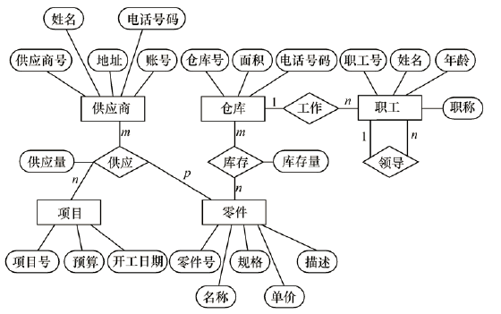
ER图实例-续
仓库和职工之间是一对多的联系
仓库和零件具有多对多的联系
职工之间具有领导-被领导关系
供应商、项目和零件三者之间具有多对多的联系

